Slide 1

Bài 8: Bảo quản đồ dùng gia đình

Slide 2


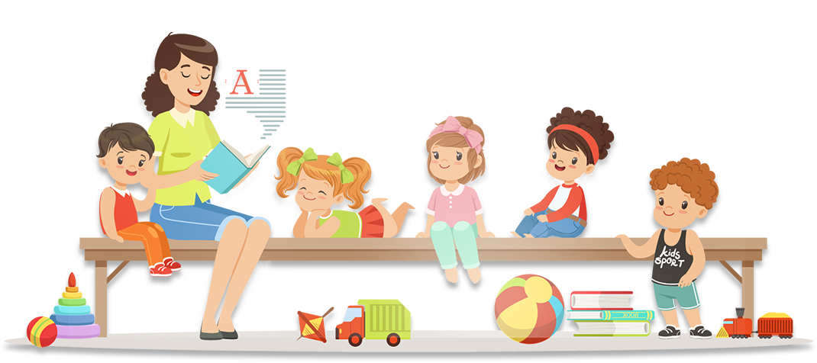
Thứ ngày tháng năm 2021
Đạo đức:
Bài 8: Bảo quản đồ dùng gia đình

Slide 3

Tiết 1

Slide 4
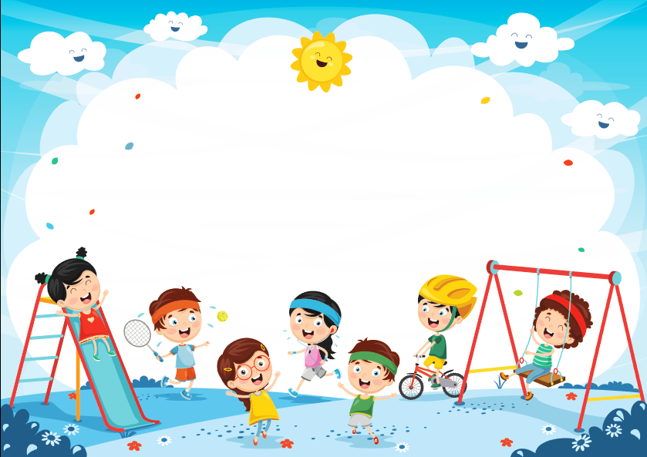
Khởi động

Slide 5


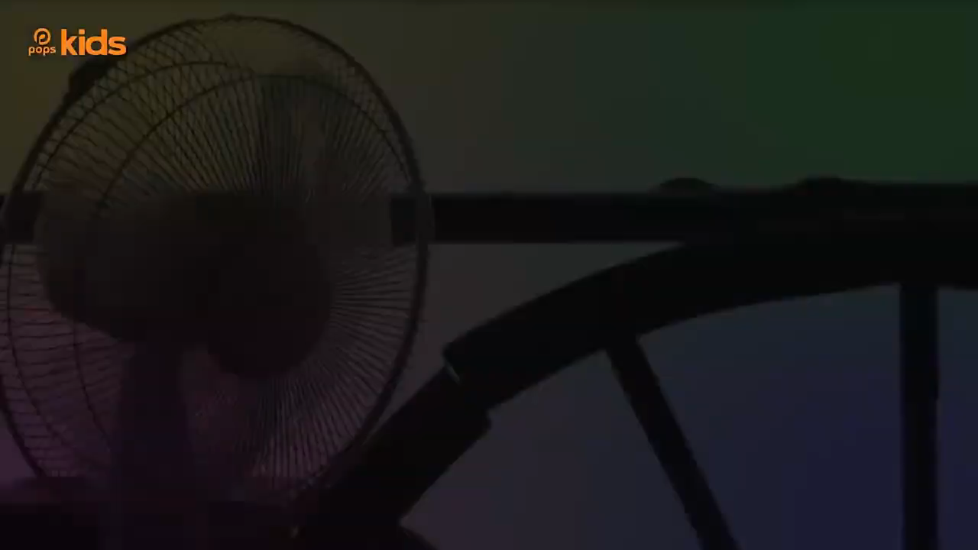
KHỞI ĐỘNG
HÁT BÀI HÁT “CÁI QUẠT MÁY”

Slide 6

Yêu cầu cần đạt :

Slide 7
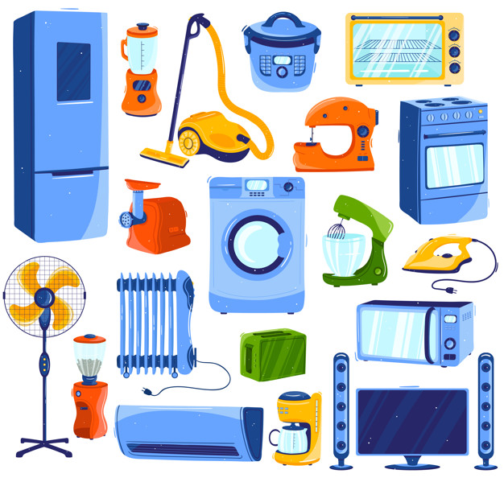
KHỞI ĐỘNG
-Kể tên những đồ dùng gia đình
mà em biết.

Slide 8














Khám phá

Slide 9
Hoạt động:
Tìm hiểu cách bảo quản đồ dùng gia đình
và ý nghĩa của việc làm đó

Slide 10


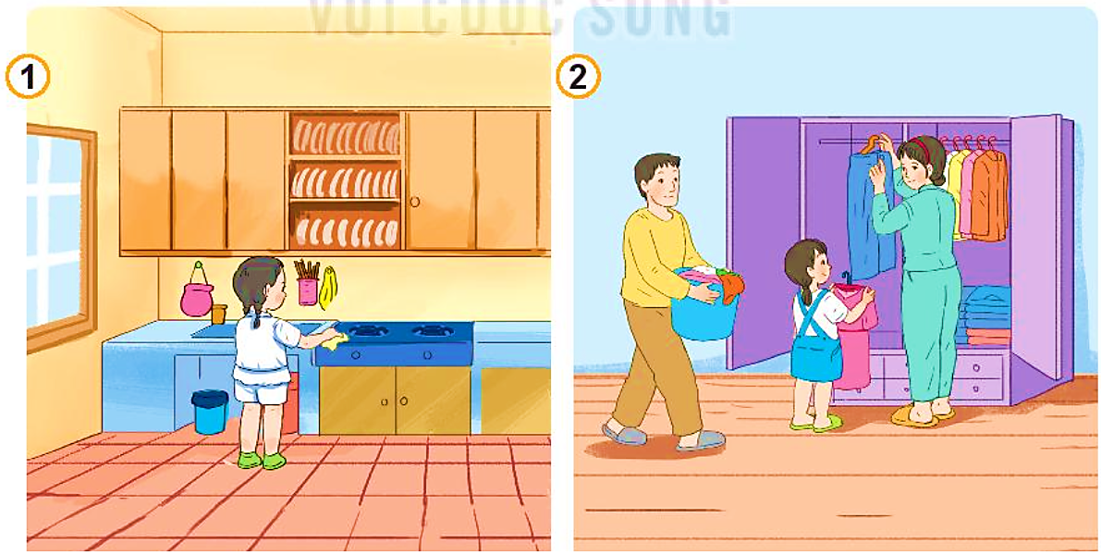
Bạn nhỏ lau dọn nhà bếp sạch sẽ, đồ dùng sắp xếp ngăn nắp trên tủ.
Bạn nhỏ giúp bố mẹ gấp gọn quần áo, chăn màn vào tủ đồ.

Slide 11
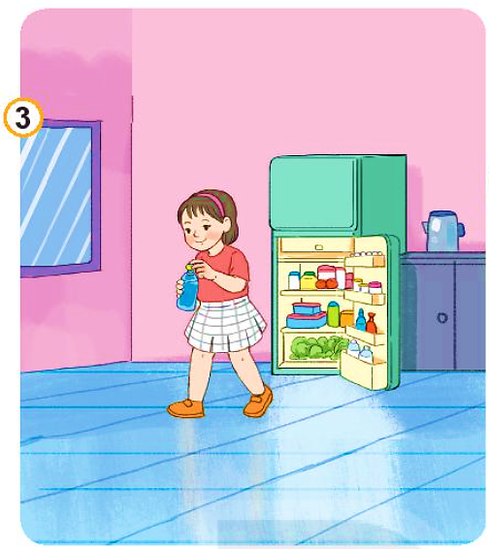
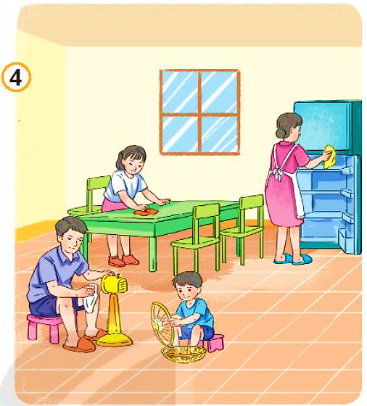
Bạn nhỏ lấy đồ trong tủ lạnh nhưng quên đóng cửa tủ.
Cả nhà đang vệ sinh các đồ dùng trong gia đình.

Slide 12
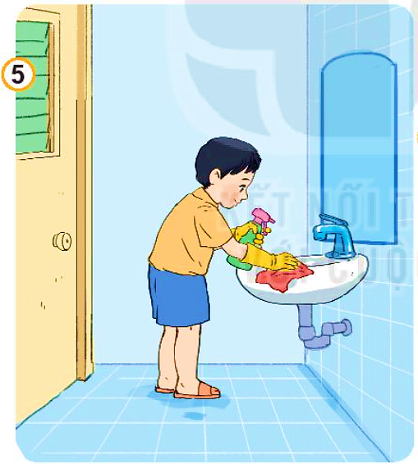
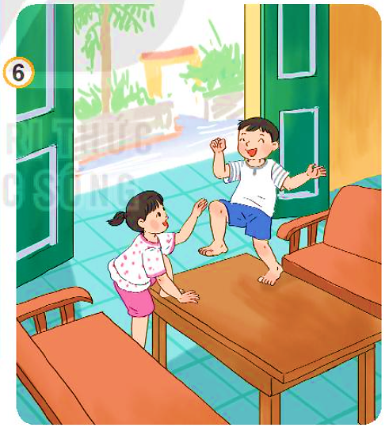
Bạn nhỏ lau dọn bồn rửa mặt, sử dụng găng tay và bình xịt cẩn thận, sạch sẽ.
Hai anh em đùa nghịch, nhảy nhót lên bàn ghế.

Slide 13


Theo em, việc bảo quản đồ dùng gia đình có lợi ích gì?
+ Bảo quản đồ dùng gia đình giúp đồ dùng luôn sách sẽ, bền đẹp, sử dụng được lâu dài…
+ Giúp em rèn luyện tính ngăn nắp, gọn gàng và ý thức trách nhiệm trong cuộc sống sử dụng đồ dùng cá nhân.

Slide 14

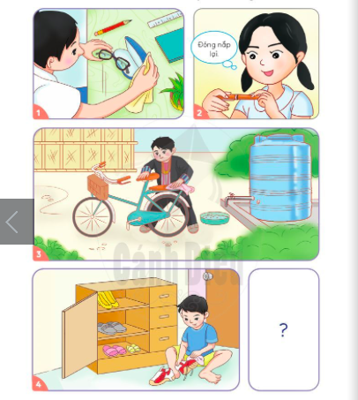
Kể thêm những việc cần làm để bảo quản đồ dùng gia đình.

Slide 15
Yêu cầu cần đạt :

Slide 16











Chúc các con
chăm ngoan, học tốt!

